Slide 1



Slide 2




Chuẩn bị đầy đủ dụng cụ vệ sinh để giúp mẹ vệ sinh nhà cửa bằng cách trả lời các câu hỏi đằng sau mỗi đồ vật nhé!

Slide 3


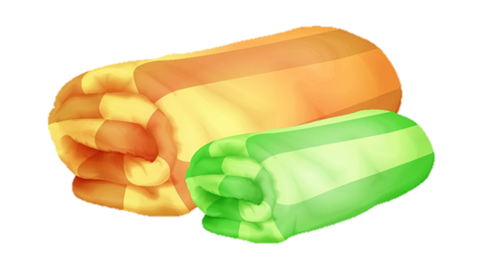

Notes:
Kick vào đồ vật để đến câu hỏi
Quay lại và kick lại vào đồ vật để hiện dấu tick
Kick vào em bé để đến hđ tiếp theo

Slide 4
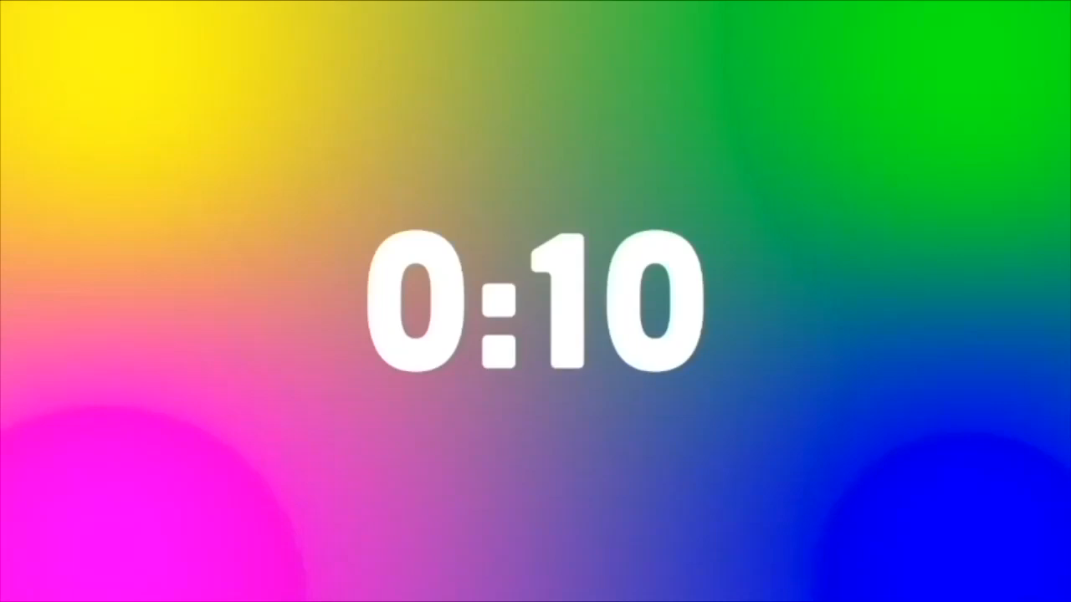
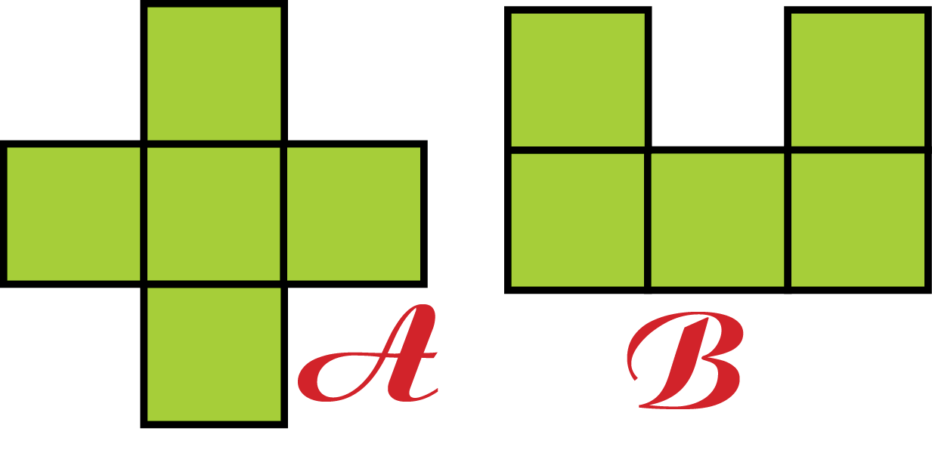

So sánh diện tích hình A và B
Bằng nhau
Notes:
- Kick vào đồ vật để trở về

Slide 5
Diện tích hình tam giác bé hơn diện tích hình tròn. Đúng hay sai?
Sai

Slide 6
Diện tích hình E lớn hơn diện tích hình F. Đúng hay sai?
Đúng
E
F

Slide 7

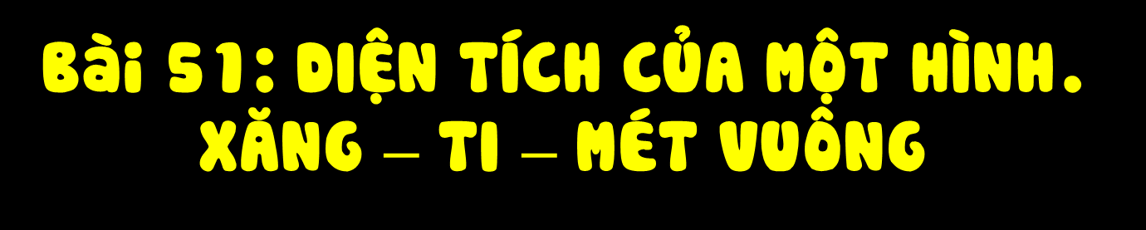


Slide 8


Slide 9


Slide 10
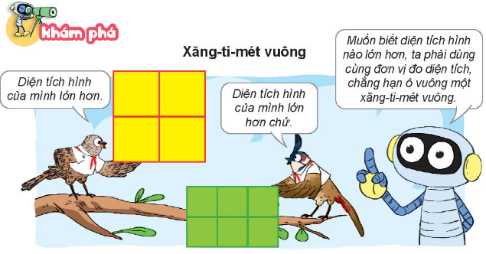

Slide 11
Hình của bạn chim ri có mấy ô vuông?
Hình của bạn chào mào có mấy ô vuông?
Theo em hình của bạn nào lớn hơn?
THẢO LUẬN NHÓM ĐÔI

Slide 12

Nếu chỉ nhìn bằng mắt thường chúng ta không thể biết được hình của bạn nào lớn hơn. Như vậy là chúng ta cần một đơn vị chung để so sánh diện tích hình của hai bạn. Đơn vị đó là xăng-ti-mét.

Slide 13


Xăng-ti-mét vuông là một đơn vị đo diện tích.
Xăng-ti-mét vuông là diện tích của hình vuông có cạnh dài 1 cm
Xăng-ti-mét vuông viết tắt là cm²
1 cm

Slide 14

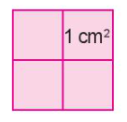
Hình chữ nhật bên gồm 3 ô vuông, mỗi ô vuông có diện tích 1 cm². Diện tích hình chữ nhật bên bằng 3 cm², đọc là: Ba xăng-ti-mét vuông.
Hình vuông bên gồm 4 ô vuông, mỗi ô vuông có diện tích 1 cm². Diện tích hình vuông bên bằng 4 cm², đọc là: Bốn xăng-ti-mét vuông.

Slide 15


Slide 16
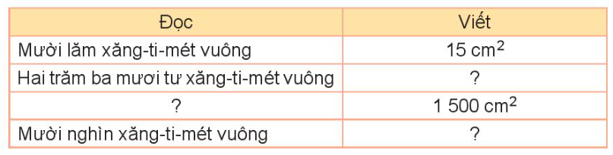
1. Hoàn thành bảng sau (theo mẫu):
234 m²
Một nghìn năm trăm xăng – ti – mét vuông
10 000 cm²

Slide 17

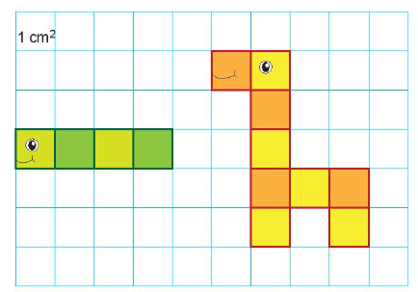
a) Hình con sâu gồm ô vuông 1 cm²
4
?
Diện tích hình con sâu bằng cm².
4
?
b) Hình con hươu cao cổ gồm ô vuông 1 cm²
?
9
Diện tích con hươu cao cổ bằng cm².
9
?

Slide 18


Slide 19
1. Tính (theo mẫu)
Mẫu: 2 cm² + 3cm² = 5cm²
5 cm2 x 2 = 10 cm²
a) 37 cm² + 25 cm² | b) 15 cm² x 4
50 cm² – 12 cm² | 56 cm² : 7

Slide 20






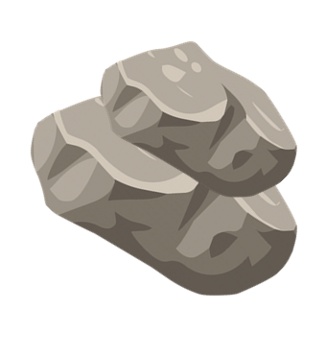

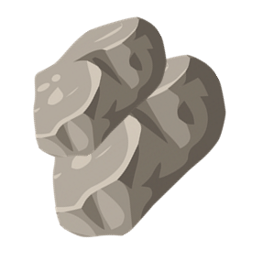


Slide 21
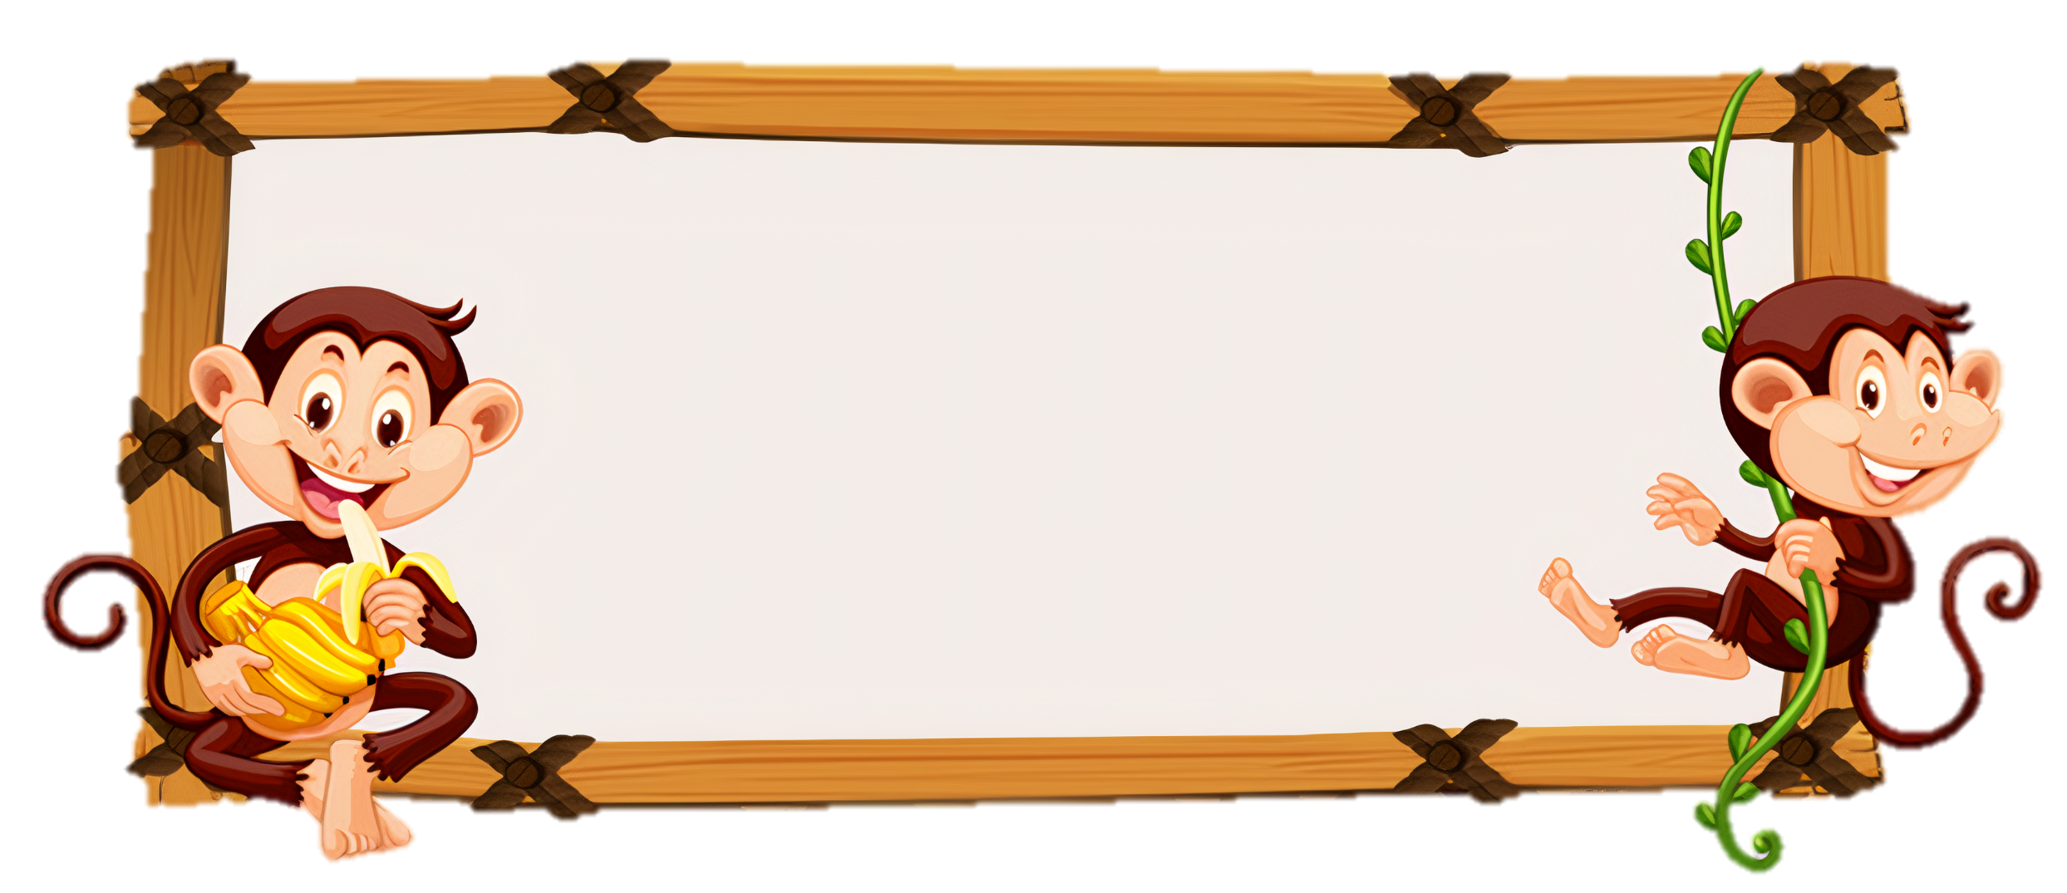



37 cm² + 25 cm² =
A. 62 cm²
C. 52 cm²
B. 72 cm² 1
D. 82 cm²

Slide 22
50 cm² – 12 cm² =
A. 18 cm²
B. 38 cm²
C. 48 cm²
D. 28 cm²

Slide 23
15 cm² x 4 =
A. 50 cm²
B. 70 cm²
C. 60 cm²
C. 80 cm²

Slide 24
56 cm² : 7 =
A. 8 cm²
C. 7 cm²
B. 6 cm²
D. 9 cm²

Slide 25

2. Cánh diều màu đỏ có diện tích 900 cm². Cánh diều màu vàng có diện tích 880 cm². Hỏi diện tích cánh diều màu đỏ hơn diện tích cánh diều màu vàng bao nhiêu xăng – ti – mét vuông?
Bài giải:
Diện tích cánh diều màu đỏ hơn diện tích cánh diều màu vàng số xăng – ti – mét vuông là:
900 – 880 = 20 (cm²)
Đáp số: 20 cm²

Slide 26


Chia sẻ bài học với người thân.
Chuẩn bị bài học mới.

Slide 27


